Slide 1
西欧发展的原因：外因，美国的援助；内因，1.发挥高素质劳动力优势，2.采用先进的科技成果，3.制定恰当的经济发展政策。
西欧联合的原因：（1）根本原因：经济发展的需求。（2）抗衡苏联、摆脱美国的控制（3）提高竞争力和国际地位。
欧盟成立的意义：1.成员国使用单一货币——欧元；2.成员国内部人员、资本和货物可以自由流通；资源共享，优势互补；3.欧盟在外交和国家安全等方面步调一致；4.欧盟成为世界上最大的经济体。
欧盟：前身是欧共体，1993年成立，是世界上最大的经济体。
日本崛起的原因：外在原因：美国的扶持。内在原因：1.日本政府制定了适当的经济政策； 2.引进最新的科技成就； 3.发展教育和科技； 4.80年代中期以后，实行“科技立国”政策。
6.西欧、日本经济发展的启示：①要善于抓住机遇，注意加强国际间经济联系；②要大力发展教育，培养人才，积极引进先进科技，大胆创新；③坚持改革开放，坚持社会主义道路，制定适合本国国情的经济发展战略。

Slide 2
新经济
20世纪90年代，美国进入 时代，其主要特征是 。
世界上最大的经济体 ，成立于 年，各成员国使用统一的 ，它的前身 。
20世纪80年代，日本实行 政策。
二战后西欧、日本恢复发展的共同原因。
信息化、全球化
欧盟
1993
欧元
欧共体
“科技立国”
①都得到了美国在经济上的援助或扶植；
②都大力引进最先进的科学技术，发展教育，培养人才；
③都制定了恰当的经济政策。

Slide 3
社会主义国家的改革与演变

Slide 4
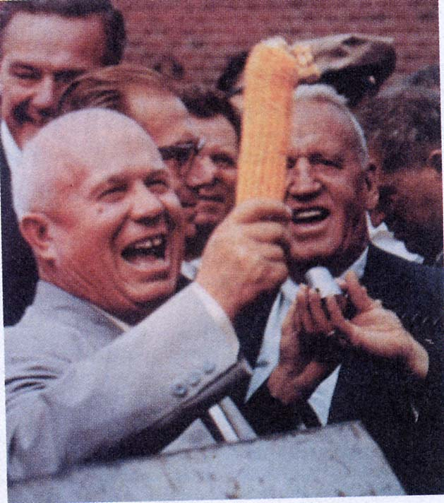
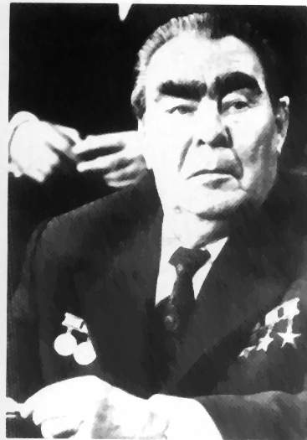
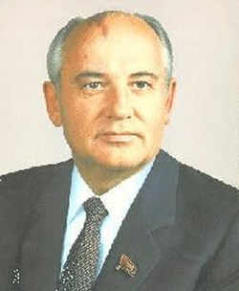
第10课 苏联的改革与解体
赫鲁晓夫
勃列日涅夫
戈尔巴乔夫

Slide 5
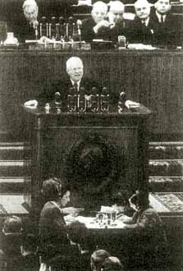
“秘密报告”
报告很大胆，后果很严重。
一、赫鲁晓夫改革
1956年，苏共二十大
《关于个人崇拜及其后果》
在揭露和批判个人崇拜上有重大意义，但全盘否定斯大林的做法引起思想混乱，没有从经济政治体制上去寻找原因。对苏联和国际共产主义运动产生了极大的消极影响。

Slide 6
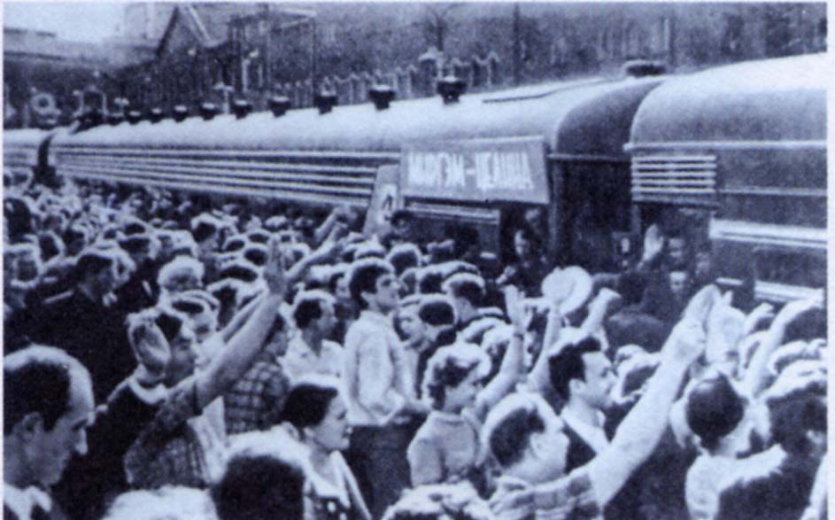
赫鲁晓夫改革
政治
经济
批判个人崇拜和斯大林的某些理论
影响：
一定程度上冲击了斯大林模式，但没有从根本上改变苏联高度集中的政治经济体制，使矛盾更加突出。
农业方面： 提高农产品收购价格，扩大农业企业自主权。大面积开垦荒地。
推广种植玉米
工业方面： 精简中央管理机构，扩大加盟共和国的经济管理权和企业厂长的经营权。
青年参加垦荒

Slide 7
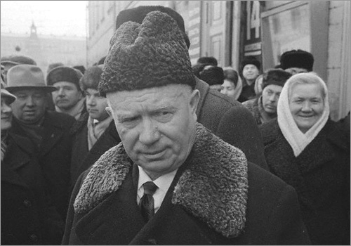
体制未变，小修小补无济于事
1964年 赫鲁晓夫被迫下台

Slide 8
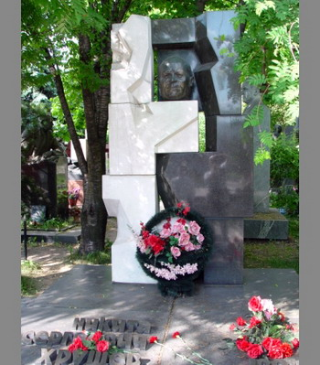
下列对赫鲁晓夫的改革评述符合事实的有：
①改革从农业开始，符合苏联当时的迫切需要。
②种植玉米运动解决了苏联粮食严重不足的问题。
③改革缺乏全面思路，盲目性很大。
④苏联工业增长，人民生活有较显著的改善。
A.②③④ B. ①②③
C. ①③④ D. ①②④
√

Slide 9
勃列日涅夫改革
经济改革重点：重工业
影响：
未能突破斯大林模式，反而使这一体制更加僵化。

Slide 10
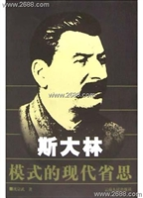
赫鲁晓夫、勃列日涅夫错过了改革最有利的时机，苏联这个曾经取得辉煌成就的现代化国家从发展的顶峰跌落下来。

Slide 11
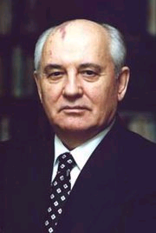
戈尔巴乔夫改革
经济改革：
没有取得成果。
政治改革：
取消了共产党的领导地位，一党制转变为多党制。
影响：
国内政局失控，各派政治力量激烈斗争，民族纷争迭起，一些加盟共和国先后独立，引起东欧剧变。

Slide 12
苏联的解体
直
接
原
因
1985年
戈尔巴乔夫上台改革
苏联最后一任领导人
由一党制转变为多党制

Slide 13
苏联解体
8·19事件——1991年8月19日，苏联部分领导人组成“国家紧急状态委员会”发动政变，软禁戈尔巴乔夫。结果失败，成为苏联崩溃的催化剂。
独联体成立——1991年12月，俄罗斯等11个加盟共和国建立独立国家联合体；
12月25日晚，宣告苏联停止存在。至此，苏联完全解体。

Slide 14
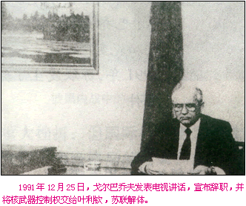

Slide 15
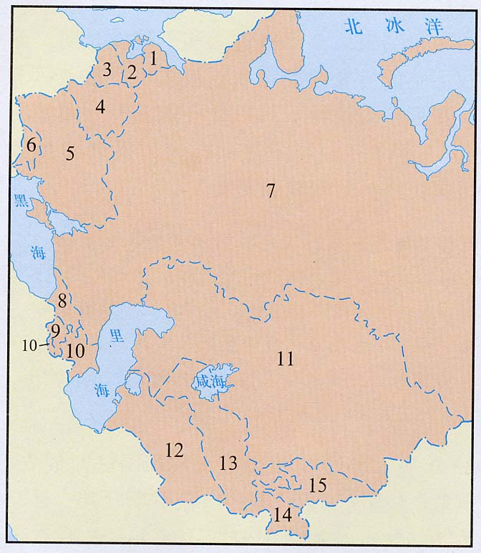
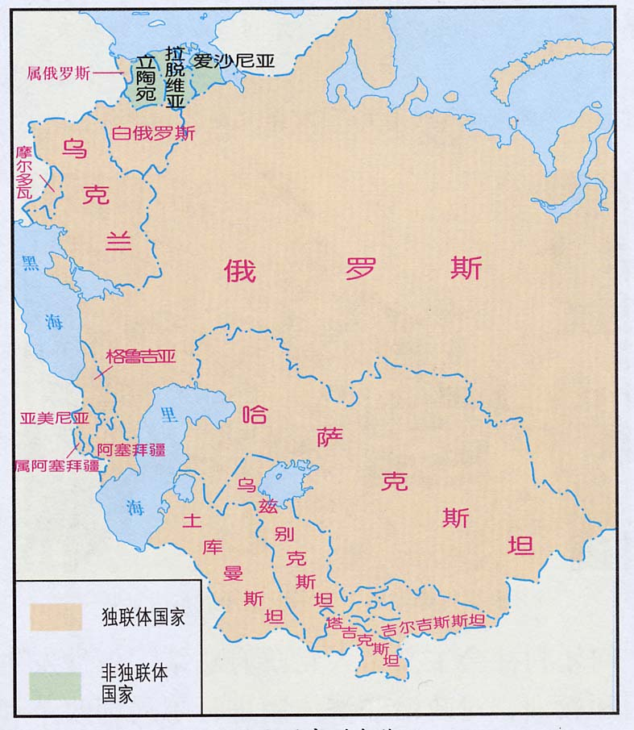
从苏联到俄罗斯

Slide 16
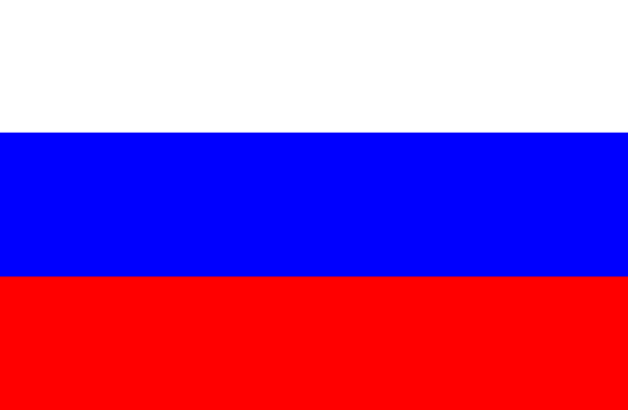
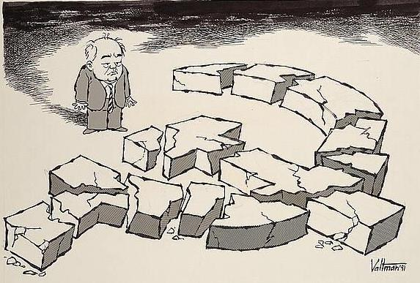
69年后（1991年），苏联的国旗带着对于历史的无奈和遗憾，在圣诞寒夜中徐徐降落。帝国时期的三色旗又在拂去岁月的尘埃后再次升起。作为一个国际法主体的主权国家苏联成为了永远的过去。

Slide 17
从名称中看变化
现今
俄罗斯
1991年
“独联体”
1922年
“苏联”
1917年
“苏俄”
俄国、 “沙俄”

Slide 18
1991年8月19日，由8名苏联高级官员组成的“国家紧急状态委员会”发动政变，试图使“国家和社会尽快摆脱危机”。但不到三天，他们就失败了。12月8日，“独联体”宣布成立，1991年底，苏联解体。
请回答：
（1）8名苏联高级官员发动政变的目的是什么？
（2）此事件对苏联产生了怎样的影响？
（3）被喻为苏联解体的“催化剂”是指哪一事件？
阻止苏联解体
加速了苏联的解体
八一九事件

Slide 19
如果没有“八一九事件”，苏联会不会解体？
会。苏联的解体是种种复杂的因素综合作用的结果：
僵化的政治经济体制（根本原因）；严重的经济危机；社会动荡不安；否定历史、反马克思主义的各种思潮泛滥；民族分离主义思潮的抬头，社会矛盾、民族矛盾的急剧激化；西方的“和平演变”，等等。
从多个因素分析，政治、经济、社会、民族、西方国家阴谋等方面考虑。

Slide 20
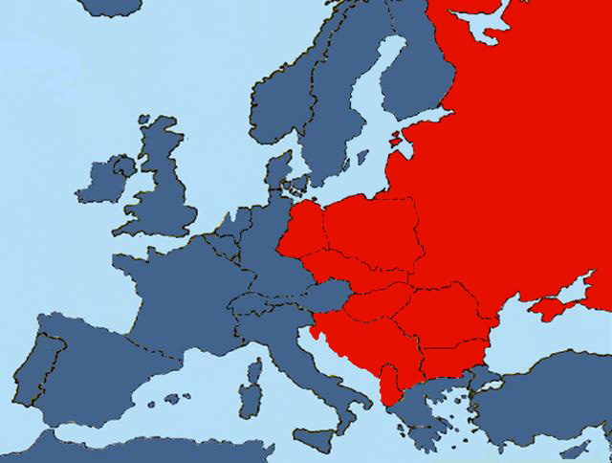
东欧社会主义国家的改革与演变
东欧社会主义国家概况：
1.主要有哪些国家？
2.发展道路是什么？
大 西 洋
苏 联
大都按照斯大林模式进行经济建设，走了不少弯路。
民德
波 兰
捷克斯洛伐克
匈牙利
罗马尼亚
南斯拉夫
保加利亚
阿尔巴尼亚

Slide 21
自学
东欧社会主义国家的改革与演变
1.东欧社会主义国家最典型的比较成功的改革是哪一国？
2.哪个国家的改革被苏联镇压了？
匈牙利
捷克斯洛伐克

Slide 22
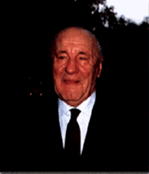
1956年上台的卡达尔充分吸取匈牙利事件的惨痛教训，致力于推行一项比较适合国情的政策。他强调指出不应该"奴隶般地模仿外国的榜样"，而应该使匈牙利在一条符合本国经济和历史传统的民主道路上向前发展"。
令人羡慕的东欧之窗
改革的内容（P65）：
政治上—— 经济上——
东欧消费者的天堂
经济改革取得了初步的成就——工业生产到1970年时已居世界第十七位，农业生产的年均增长率也从60年代中期前的不到1%到1971-1973年的5.6%。国民收人年均增长率在1968-1978年增至6.2%。匈牙利的商店内和农副产品市场上出现了顾客不用排长队，便能购买到价廉物美商品的场面。

Slide 23
东欧剧变
1.东欧剧变从什么时候开始的？
2.东欧剧变的原因？
1989年下半年
内因：（1）受控于苏联，实质上没有独立自主的权利；
（2）经济上照搬 苏联模式，造成重大失误；
（3）80年代的东欧出现了严重的经济困难和政治危机。
外因：一是受西方和平演变攻击；二是苏联放松了对东欧的控制。
“这些事情来得虽很突然，但都有长期形成的多方面的深刻原因。这些国家没有找到一条适合本国情况的建设社会主义道路，更多地是照搬苏联的一套做法。……从外部条件来说，苏联‘新思维’的改革之风，西方和平演变的鼓励政策，都对东欧的变化有影响，起了推动作用。
3.其实质是什么？性质是什么？
实质：社会制度发生了变化。
性质：从社会主义向资本主义的和平演变，是国际社
会主义运动的一次严重挫折。

Slide 24
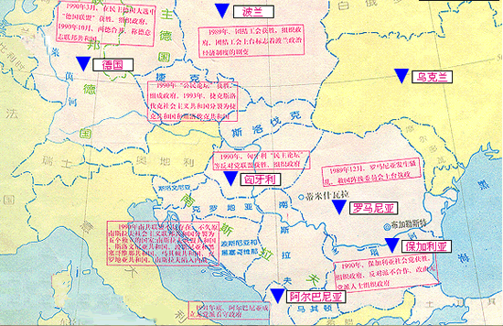
南斯拉夫一分为五 捷克斯洛伐克一分为二
推倒柏林墙——两德合并

Slide 25
现有的社会主义国家
国名 | 执政党 | 建国日
中华人民共和国 | 中国共产党 | 1949年10月1日
越南社会主义共和国 | 越南共产党 | 1945年9月2日
朝鲜民主主义人民共和国 | 朝鲜劳动党 | 1948年9月9日
古巴共和国 | 古巴共产党 | 1959年1月1日
老挝人民民主共和国 | 老挝人民革命党 | 1975年12月2日

Slide 26

苏联解体、东欧巨变对我们国家的发展有哪些启示？
坚持走建设有中国特色的社会主义道路，坚持独立自主的内外政策；
大力发展生产力，提高人民生活水平，显示社会主义的优越性；
建立和健全社会主义民主和法制，实行依法治国；
加强执政党的建设，维护党的领导地位。

Slide 27
赫鲁晓夫改革：
在经济、政治方面进行改革，虽然一定程度上冲击了斯大林模式，但并未根本改变苏联高度集中的政治经济体制。1964年赫鲁晓夫下台。
戈尔巴乔夫改革：
首先把经济改革作为重点，但没取得成果。
又把改革重点转到政治方面，政治体制发生急剧变化，由一党制转变为多党制，国家权力分散。
八一九事件后戈尔巴乔夫失去权利，叶利钦控制了全局。
1991年，苏联解体。
东欧剧变：
1. 原因：内因：（1）受控于苏联，实质上没有独立自主的权利；（2）经济上照搬苏联模式，造成重大失误；（3）政治上推崇戈尔巴乔夫的新思维。外因：一是受西方和平演变攻击；二是苏联放松了对东欧的控制。
2.实质：社会制度发生了变化。（社会主义制度变为资本主义制度）
3. 影响：东欧各国社会制度改变；南斯拉夫一分为五；捷克斯洛伐克一分为二；东西德统一。

Slide 28
俄国历史线索：
俄国1861年改革——1864年《勘分西北界约记》——
1914年参加一战——1917年十月革命，建立社会主义国家苏俄——1918年迁都莫斯科——1919至1920年三年国内战争——1921年新经济政策——1924至1937年斯大林上台，实行两个五年计划——1936年通过新宪法，斯大林模式形成——1941年苏德战争爆发——1942年签署《联合国家宣言》——1942年斯大林格勒战役——1945年雅尔塔会议——1945.4柏林战役，欧战结束——1945.8苏联出兵中国东北——1947年冷战开始——1955年成立华约——1953年斯大林去世，赫鲁晓夫上台——50年代赫鲁晓夫改革，美苏争霸开始——1968年苏联镇压捷克斯洛伐克改革——70年代争霸达到高潮，苏联占领阿富汗——80年代戈尔巴乔夫改革，从阿富汗撤军——1991年八一九事件——1991年底苏联解体——俄罗斯

